Slide 1
AI はじめのいっぽ

Slide 2

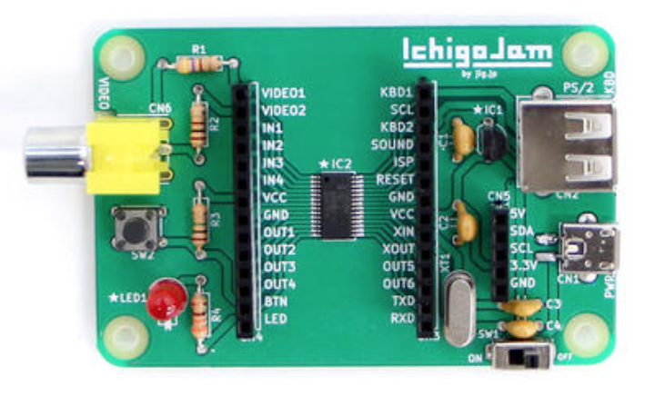
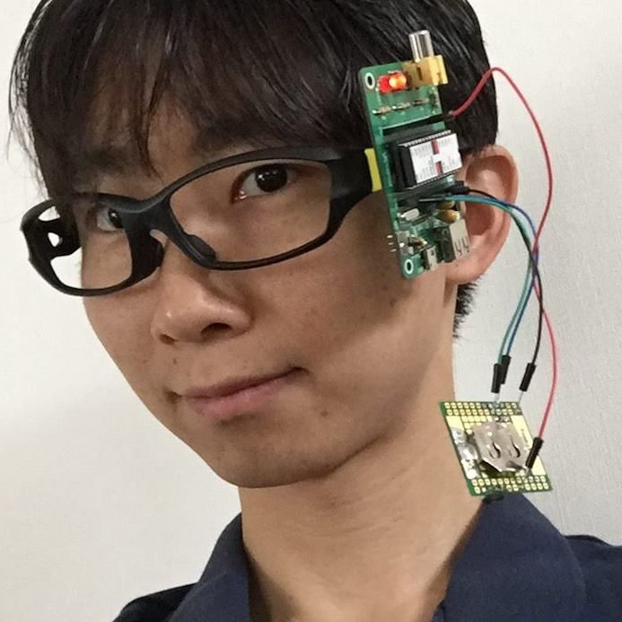
福野泰介 / ふくのたいすけ
福井高専 電子情報工学科 1999卒
株式会社 jig.jp 創業者＆会長
jigブラウザ / jigtwi / IchigoJam 開発者
デジタル庁 オープンデータ伝道師

Slide 3
今週オープン、鯖江に新社屋完成！
めがね会館から東に150m

Slide 4
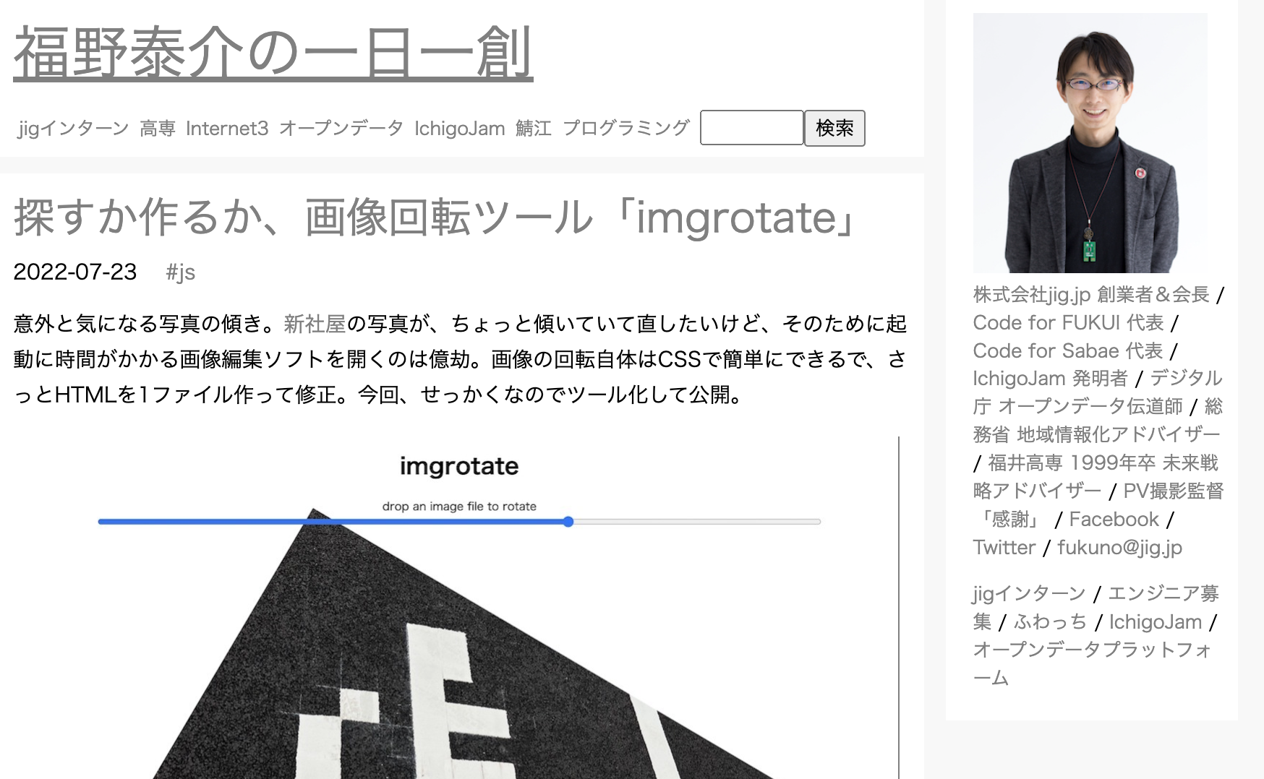
毎日創ろう、一日一創、11年目

Slide 5
創るための素材達
計算、文字処理、文字列処理、画像処理、音声処理、オープンデータ、プログラミング言語、エディタ、コンパイラ、OS、ネットワーク、キーボード、浮動小数点、VR、AR、スマホ、メガネ、AI

Slide 6
AIとは？

Slide 7
人工知能

Slide 8
人工的に作った知能

Slide 9
脳って
どうやって動いてる？

Slide 10
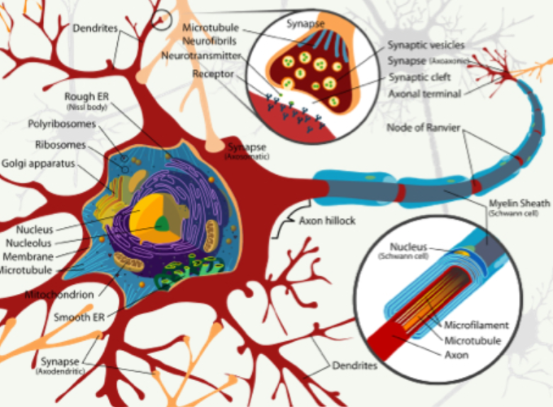
神経細胞、シナプス
(Wikipedia)

Slide 11
シナプスをシミュレーション
↓
ニューラルネットワーク

Slide 16
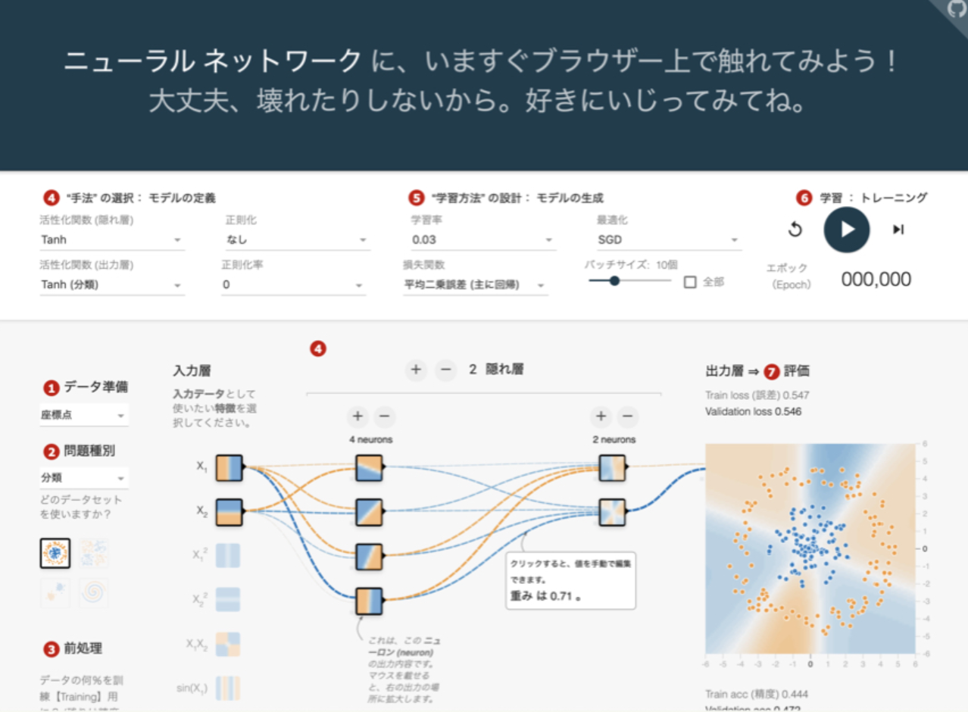
https://deepinsider.github.io/playground/
「ニューラルネットワーク playground」で検索！

Slide 17
足し算と掛け算を
やっているだけ

Slide 18
ただめっちゃ速い

Slide 19
こどもパソコン IchigoJam
1,500円〜

Slide 20
これがコンピューター！
おねだん、100円！

Slide 21
CPU
100円のコンピューター
1秒間に何回計算できる？
画像、LPC1114 秋月電子

Slide 22
CPU
１秒に5000万回！
画像、LPC1114 秋月電子

Slide 23
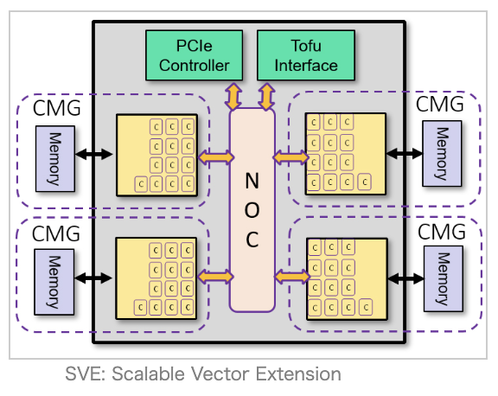

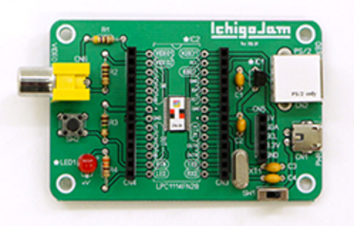
(C)TSUKUMO
(C)IchigoJam
(C)RIKEN
(C)Apple
IchigoJam | iPhone 13 | パソコン | スパコン富岳
5000万回 | 15兆回 | 10兆回 | 100京回
IchigoJam 何台分？→ | 30万台分 | 20万台分 | 200億台分
1500円 | 12万円 | 10万円 | 1100億円

